Slide 1

République Tunisienne
Ministère de l’Enseignement Supérieur
et de la Recherche Scientifique
Mémoire de stage de Licence
Fondamentale en Sciences de
l’Informatique
Sciences et Technologies
N° d’ordre:2018-34
Université de Sfax
Institut Supérieur d’Informatique
et de Multimédia de Sfax
Développement d’un site web pour la déposition des CV et la recherche des compétences
Encadré par :
M. Mohamed Tmar
Président : M. Soufiene Lajmi Rappoteur: M. Azmi Zouari
Jeudi 7 Juin 2018
Élaboré par :Haitham Ghorbel & Amine Bouazizi
Notes:
Monsieur le président, messieurs les membres du jury nous avons l’honneur de vous présenter notre projet de fin d’étude Développement d’un site web pour la déposition des CV et la recherche des compétences
Je commence par vous présenter le plan de mon travail

Slide 2
Introduction
1
Spécification des besoins
2
4
Analyse fonctionnelle
Plan
3
Analyse & conception
4
Réalisation
5
Conclusion
6
Notes:
Là nous allons présenter les différents points à aborder tout au long de cette présentation:
nous commençons par une introduction ensuite nous allons analyser et spécifier les besoins d’autre part nous allons faire une analyse fonctionnelle ,puis, nous passons à analyser et présenter la conception ensuite nous allons parler du la réalisation du projet en présentant des exemples générés sous forme de captures d’écran
et bien évidemment cette présentation sera clôturé par une conclusion

Slide 3
Introduction
1
Spécification des besoins
2
4
Analyse fonctionnelle
Plan
3
Analyse & Conception
4
Réalisation
5
Conclusion & perspectives
6
Notes:
Commençons par L’introduction

Slide 4





Introduction | Spécification des besoins | Analyse fonctionnelle | Analyse et conception | Réalisation | Conclusion & perspectives
Notes:
les entreprises qui proposent des produits ou des services cherchent toujours à adopter une meilleure gestion commerciale afin de pouvoir renforcer leurs positions sur le marché.

Slide 5




Introduction | Spécification des besoins | Analyse fonctionnelle | Analyse et conception | Réalisation | Conclusion & perspectives
Notes:
Elles cherchent à utiliser des outils optimisés et adaptés facilitant les tâches et offrant des fonctionnalités riches et utiles tels que les dépôt des CV et des offres d’emplois grace à ces derniers, le candidat peut également chercher l’emploi qui le convient. De plus, les recruteurs peuvent trouver les compétences qu’ils cherchent par la manipulation du service web.

Slide 6




Introduction | Spécification des besoins | Analyse fonctionnelle | Analyse et conception | Réalisation | Conclusion & perspectives
Faciliter les procédures de recrutement et les
recherches d’emplois.
Pourquoi ?
Pour qui ?
Les entreprises tunisiennes et les chercheurs
d’emplois.
Comment ?
Offrir un site web avec une interface facile à manipuler ainsi qu’un service web lié à celui-ci.
Notes:
Pour récapituler, notre projet propose des fonctionnalités pour les entreprises et les chercheurs d’emplois qui se résument par les 3 questions suivantes

Slide 7
Introduction
1
Spécification des besoins
2
4
Analyse fonctionnelle
Plan
3
Analyse & Conception
4
5
Réalisation
6
Conclusion & perspectives
Notes:
Nous passons maintenant à la présentation du cadre de projet , l’etude de l’existant et la spécification des besoins. Donc nous allons commencer par décrire la situation actuelle.

Slide 8


Introduction | Spécification des besoins | Analyse fonctionnelle | Analyse et conception | Réalisation | Conclusion & perspectives
Organisme d’accueil |Existant| Solution
1-Description de l’existant
Le déplacement des candidats.
Études et Conseils des
solutions informatiques
Notes:
En effet, afin de chercher son emploi, le candidat doit d’abord se procurer une copie de son cv sur papier et se déplacer ensuite vers le local de l’entreprise en question
Pour faire les entretiens nécessaires et déposer son cv sur place auprès du recruteur. Nous allons maintenant évoquer les sites web qui existent sur le marché,

Slide 9


Introduction | Spécification des besoins | Analyse fonctionnelle | Analyse et conception | Réalisation | Conclusion & perspectives
Organisme d’accueil |Existant| Solution
1-Description de l’existant
Les sites existants sur le marché.
Études et Conseils des
solutions informatiques
Notes:
Parmis les sites les plus connus qui existent sur le marché, on peut citer d’une part TounesTa3mel qui prend principalement la fonctionnalité de recrutement en ligne. D’autre part, L’ANETI qui aide les demandeurs d’emplois à chercher les postes d’emplois qui leur sont adéquates.

Slide 10

Introduction | Spécification des besoins | Analyse fonctionnelle | Analyse et conception | Réalisation | Conclusion & perspectives
Organisme d’accueil |Existant| Solution
1-Description de l’existant
Utilisation de plusieurs sites
Études et Conseils des
solutions informatiques
Notes:
Donc, les entreprises et les candidats sont dans l’obligation d’utiliser plusieurs site web pour réaliser les 4 fonctionnalités de notre site web qu’on a citées précédemment. En effet, il n’y a aucun site web qui réalisent toutes les fonctionnalités dont les candidats et les recruteurs auront besoin. Il faut alors utiliser plusieurs site web à la fois pour réaliser chaque fonctionnalité.

Slide 11



Introduction | Spécification des besoins | Analyse fonctionnelle | Analyse et conception | Réalisation | Conclusion & perspectives
Organisme d’accueil |Existant| Solution
2- Critique de l’existant
Pour cela, nous trouvons cette situation inefficace et difficile utiliser pour les recruteurs et les candidats vu les problèmes suivants:
Une navigation difficile.
Impossibilité de gérer les candidats à évaluer.
Difficulté de déplacement vers les locaux des entreprises.
Difficultés de recherche des compétences.
Pertes de dossiers suite au nombre volumineux des candidats et recruteurs.
Qui, à qui, quand ?

Slide 12




Introduction | Spécification des besoins | Analyse fonctionnelle | Analyse et conception | Réalisation | Conclusion & perspectives
Organisme d’accueil |Existant| Solution
Automatisation des procédures de création.
Précision des informations
Garantie du droit de gestion des offres et des CV.
Amélioration des temps de traitement
Facilitation du suivi des compétents.
Dynamisme des informations
Solutions proposées par notre site web.
Notes:
Pour ces raisons nous avons développé une solution qui repose sur Précision des informations…

Slide 13
Introduction
1
Spécification des besoins
2
4
Analyse fonctionnelle
Plan
3
Analyse & spécification
4
5
Réalisation
6
Conclusion & perspectives
Notes:
On passe maintenant à l analyse fonctionnelle

Slide 14


Introduction | Spécification des besoins | Analyse fonctionnelle | Analyse & conception | Réalisation | Conclusion & perspectives
Besoins | Etude préalable |cas d’utilisation
Besoins fonctionnels
Besoins
fonctionnels
Besoins
fonctionnels
Besoins non
fonctionnels
Notes:
Le chapitre d’analyse fonctionnelle se divise en deux parties: les besoins fonctionnels qui représentent ce que l’application doit offrir comme services à l’utilisateur et les besoins non fonctionnels qui ne concernent pas spécifiquement le comportement du système mais plutôt les contraintes internes et externes au système.
.

Slide 15





Introduction | Spécification des besoins | Analyse fonctionnelle | Analyse & conception | Réalisation | Conclusion & perspectives
Besoins | Etude préalable |cas d’utilisation
Besoins fonctionnels
Partie site web
Gestion des cv
Gestion des offres d’emplois
Offre d’une zone de consultation des emplois
Partie service web
Recherche de compétence
Consultation des candidats et du cv
Notes:
Gestion des cv : c à d la possibilité de créer, déposer, mettre à jour, supprimer et télécharger les cv.
-Gestion des offres d’emplois: ce sont les mêmes fonctions que pour les cv à l’exception du téléchargement.
-Offre d’une zone de consultation des emplois : c’est-à-dire la séléction des offres adéquates et la consultation des sociétés offrantes.
-Recherche de compétence
-Consultation des candidats et du cv du candidat choisi.

Slide 16




Introduction | Spécification des besoins | Analyse fonctionnelle | Analyse & conception | Réalisation | Conclusion & perspectives
Besoins | Etude préalable |cas d’utilisation
Besoins non fonctionnels
Rapidité
Fiabilité
Sécurité
Disponibilité
Notes:
Les besoins non fonctionnels sont des exigences quii ne concernent pas spécifiquement le comportement du système mais identifient plutôt les contraintes internes et externes du système. Parmi ces besoins on cite
Rapidité : L'application doit optimiser les traitements pour avoir un temps de génération de schéma raisonnable.
Fiabilité : L’application doit être disponible à tout moment pour l’utilisateur avec un accès sécurisé par la définition d’un nom d’utilisateur et un mot de passe.
La sécurité : l’application doit respecter la confidentialité des données.
Garantir l’intégrité et la cohérence des données à chaque mise à jour et à chaque insertion
Disponibilité : Le site web doit être disponible 7j/7 et 24H/24.

Slide 17
Introduction | Spécification des besoins | Analyse fonctionnelle | Analyse & conception | Réalisation | Conclusion & perspectives
Besoins | Etude préalable |cas d’utilisation
Identification des acteurs et des cas d’utilisation
Identification des acteurs
et des cas d’utilisation
Identification des
acteurs
Identification des
cas d’utilisation
Notes:
Dans l’étude préalable, nous allons commencer par l’identification des acteurs et des cas d’utilisation qui se compose à son tour de deux parties, D’une part
Identification des acteurs: dans cette section nous allons identifier les acteurs qui interagissent avec notre application. D’autre part, l’identification des cas d’utilisation qui est une séquence d’actions réalisées par le système pour un acteur particulier.

Slide 18
Introduction | Spécification des besoins | Analyse fonctionnelle | Analyse & conception | Réalisation | Conclusion & perspectives
Besoins | Etude préalable |cas d’utilisation
Identification des acteurs
Candidat
Employeur
Recruteur
des acteurs
des acteurs
Une entité qui doit s'inscrire pour déposer un cv et rechercher un emploi par notre site web.
Une entité qui doit
s'inscrire pour
déposer une
offre d’emploi.
Une entité qui
doit chercher
les CV et le consulter.
Notes:
Notre projet est basé sur 3 acteurs qui sont les candidats, les employeurs et les recruteurs

Slide 19
Introduction | Spécification des besoins | Analyse fonctionnelle | Analyse & conception | Réalisation | Conclusion & perspectives
Besoins | Etude préalable |cas d’utilisation
Identification des cas d’utilisation
S’inscrire
Chercher un compétent
Cas d’utilisation
Chercher un emploi
S’authentifier
Gérer un Profil
Gérer un CV
Gérer Offre
Notes:
Ces acteurs réalisent les fonction principale suivantes:
S’inscrire : permettre à un candidat et employeur de faire une inscription au site.
S’authentifier : Afin d’assurer un accès sécurisé au site, les membres doivent avoir un login et un mot de passe.
Gérer un CV : Notre site doit donner à chaque candidat la possibilité d’ajouter, de supprimer et de modifier un CV.
Gérer Offre : Notre site doit donner à chaque employeur la possibilité d’ajouter, de supprimer et de modifier un Offre.
Gérer un Profil : Notre site doit donner à chaque candidat et employeur la possibilité d’ajouter, de supprimer et de modifier son Profil.
Chercher un emploi : Notre site doit permettre à chaque Candidat de chercher à une offre d’emploi et le consulter.
Chercher compétent : Notre site doit permettre de chercher compétent et le consulter.

Slide 20



Introduction | Présentation générale | Analyse fonctionnelle | Analyse & conception | Réalisation | Conclusion & perspectives
Besoins | Etude préalable |cas d’utilisation
cas d’utilisation initial
Recrutement des compétences
S’inscrire
Gérer Son CV
Candidat
« include»
Chercher un emploi
« include»
S’authentifier
Gérer son profil
Employeur
« include»
Gérer une offre
Rechercher compétent
Recruteur
Diagramme de cas d’utilisation initial
Notes:
Cette figure présente les acteurs et les principales fonctions.

Slide 21
Introduction
1
Spécification des besoins
2
4
Analyse fonctionnelle
Plan
3
Analyse & conception
4
5
Réalisation
5
Conclusion & perspectives
Notes:
Je passe maintenant au chapitre de l’analyse et conception dans lequel nous allons introduire un diagramme de classe et un exemple de diagramme de séquence.

Slide 22
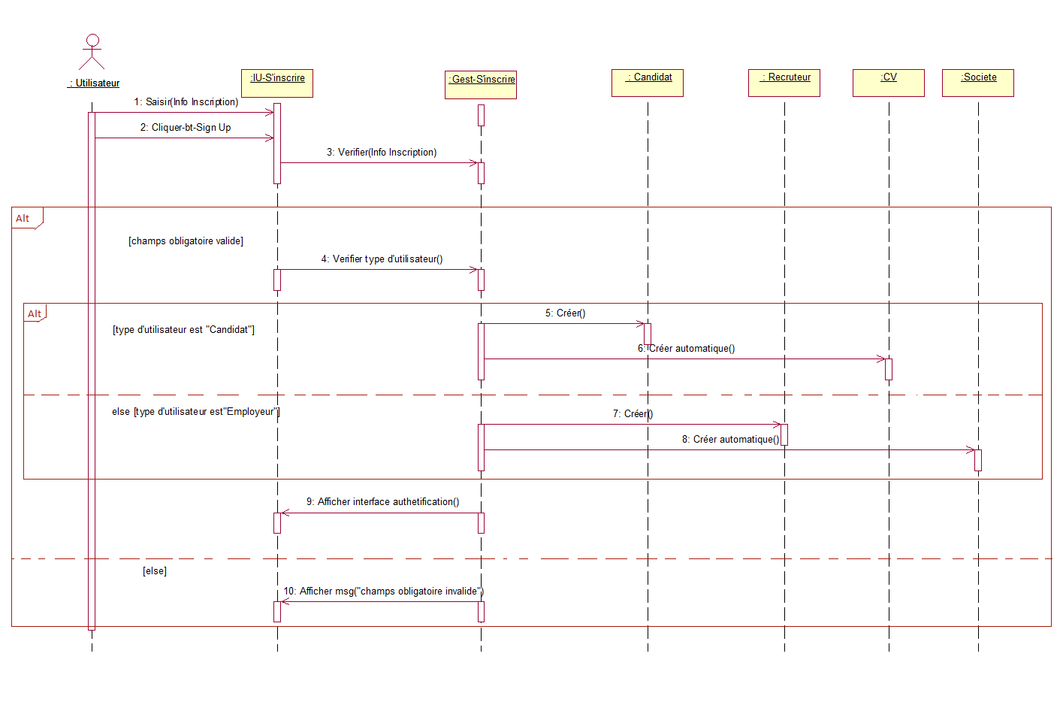
Introduction | Spécification des besoins | Analyse fonctionnelle | Analyse & conception | Réalisation | Conclusion & perspectives
Diagramme de séquence| diagramme de classe
Diagramme de séquence relatif au cas d’utilisation « S'inscrire »
Diagramme de séquence « S’inscrire »
Notes:
Voici la figure du diagramme de séquence <<S’inscrire>> qui résument les différentes étapes et les différents objets qui participe à cette fonction.

Slide 23
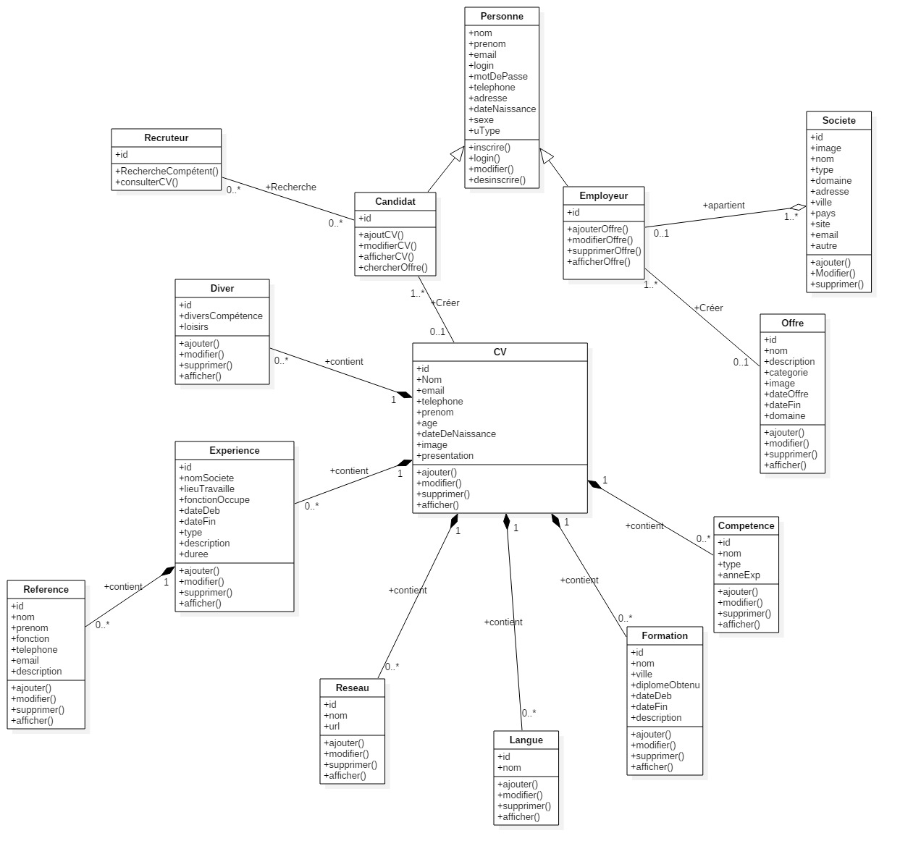
Introduction | Spécification des besoins | Analyse fonctionnelle | Analyse & conception | Réalisation | Conclusion & perspectives
Diagramme de séquence| diagramme de classe
Diagramme de classes entités
Diagramme de classe général
Notes:
Cette figure représente le diagramme de classe général

Slide 24
Introduction
1
Spécification des besoins
2
4
Analyse fonctionnelle
Plan
3
Analyse & conception
4
5
Réalisation
Conclusion & perspectives
6
Notes:
Je passe maintenant à la realisation

Slide 25
Introduction | Présentation générale | Analyse fonctionnelle | Analyse & conception | Réalisation | Conclusion & perspectives
Environnement de travail |l’implémentation
Environnement matériel
Processeur Intel i5 2.5 GHz.
4 GØ de mémoire vive.
Système d’exploitation Microsoft Windows 10.
Notes:
À l’aide de notre ordinateur portable, nous avons pu effectuer les différentes taches de ce projet.

Slide 26





Introduction | Présentation générale | Analyse fonctionnelle | Analyse & conception | Réalisation | Conclusion & perspectives
Environnement de travail |l’implémentation
Environnement logiciel
PHPMyAdmin
XAMPP
Rationel Rose
PhpStorm
Sublime
Notes:
plusieurs logiciels nous ont permis de réaliser ce projet qui sont les suivants:
-phpMyAdmin qui est l'une des plus célèbres interfaces pour gérer une base de données MySQL sur un serveur PHP.
-XAMPP est un ensemble de logiciels permettant de mettre en place facilement un serveur Web et un serveur FTP.
-Rational Rose est un logiciel qui fournit un ensemble complet d’outils de modélisation graphique.
-PhpStorm est un environnement de conçu pour PHP.
-Sublime est un éditeur de texte générique codé en C++ et Python.

Slide 27






Introduction | Présentation générale | Analyse fonctionnelle | Analyse & conception | Réalisation | Conclusion & perspectives
Environnement de travail |l’implémentation
Architecture du modèle MVC
HTTP Request
XML
JASON
Browser
HTML
TEXT
Etc….
Rest Server
Web services
HTTP Reponse
HTTP Request
XML
JASON
HTML
Etc….
Page TML
TEXT
HTTP Reponse
Application

Slide 28
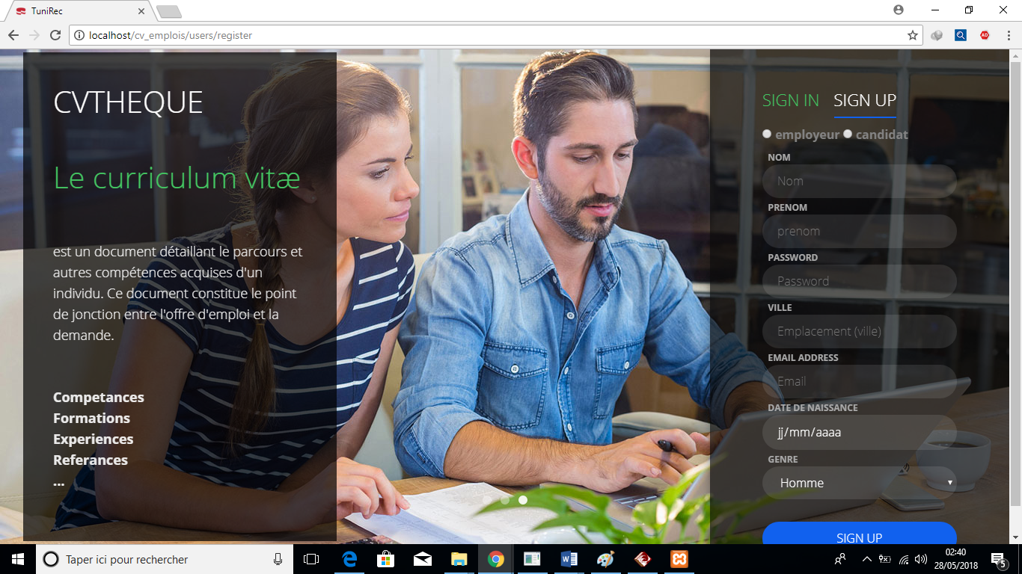
Introduction | Présentation générale | Analyse fonctionnelle | Analyse & conception | Réalisation | Conclusion & perspectives
Environnement de travail |l’implémentation
S’inscrire
Notes:
Grace à ces captures d’écran, nous allons détaillé les différentes fonctionnalités de ce projet
Interface d’inscription :
Pour créer un compte puis accéder à l’interface interne de l’application, l’utilisateur doit tout d’abord s’inscrire en remplissant le formulaire suivant.

Slide 29
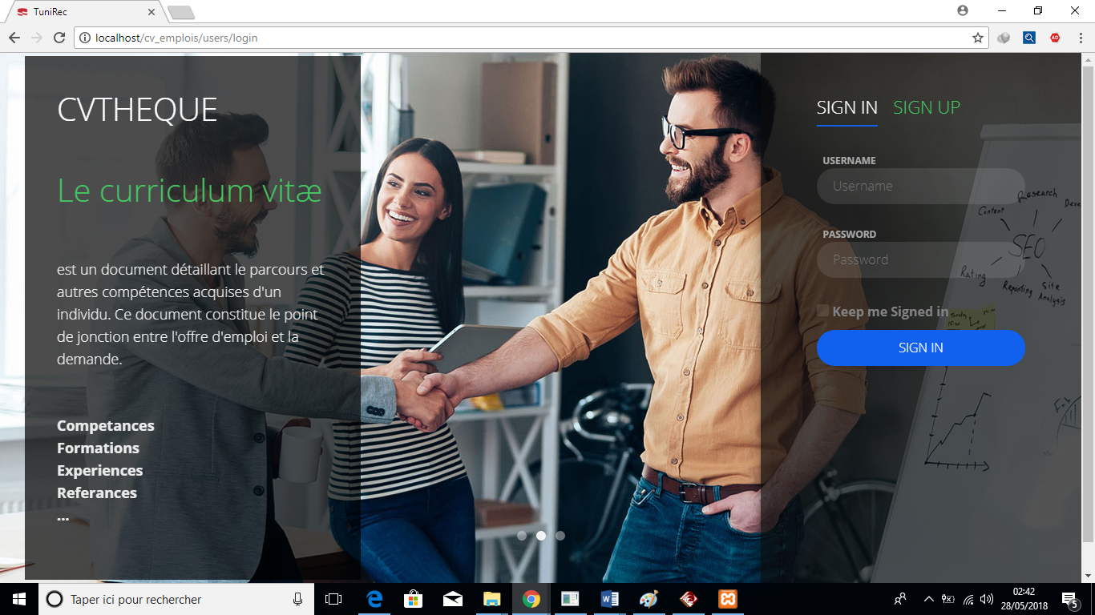
Introduction | Présentation générale | Analyse fonctionnelle | Analyse & conception | Réalisation | Conclusion & perspectives
Environnement de travail |l’implémentation
S’authentifier
Notes:
Interface d'authentification
Pour accéder à l'application, le candidat ou bien l’employeur doit s’authentifier en saisissant son e-mail et son mot de passe.

Slide 30
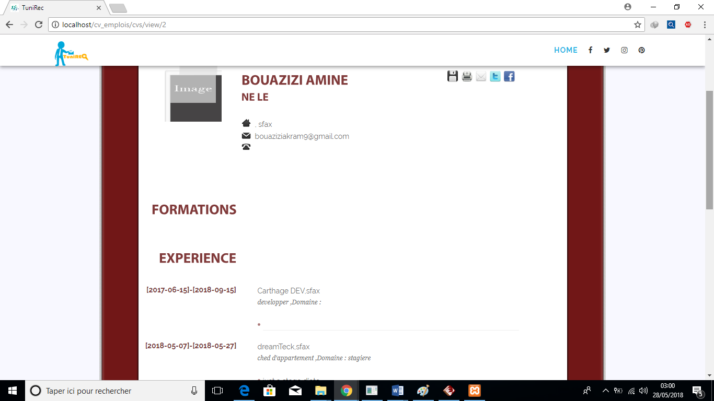
Introduction | Présentation générale | Analyse fonctionnelle | Analyse & conception | Réalisation | Conclusion & perspectives
Environnement de travail |l’implémentation
Interface CV
Notes:
Interface CV:
L’interface "CV" donne la possibilité au candidat d’afficher toutes les informations saisies dans le CV :

Slide 31
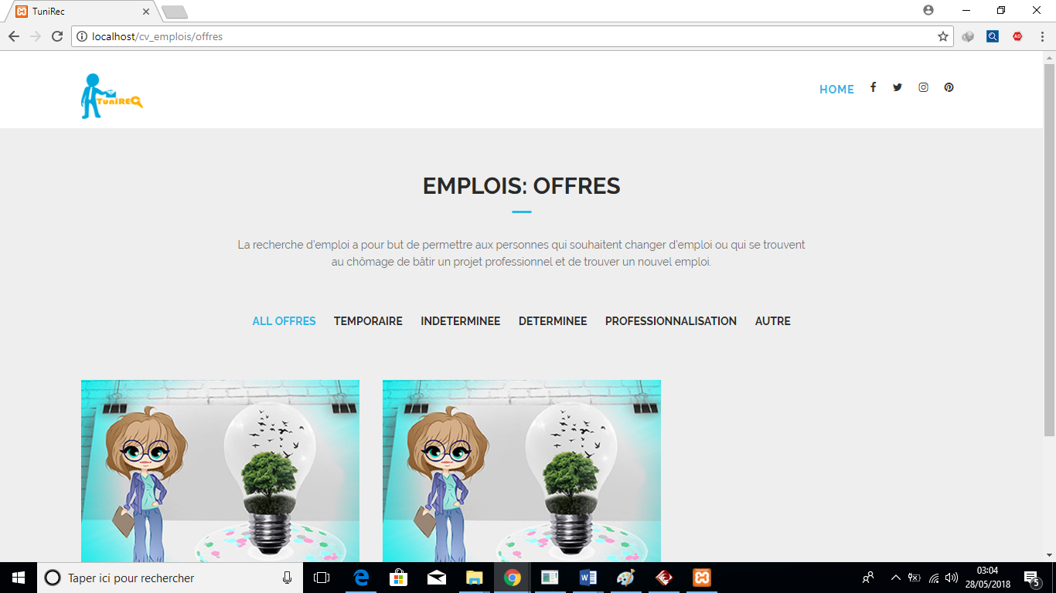
Introduction | Présentation générale | Analyse fonctionnelle | Analyse & conception | Réalisation | Conclusion & perspectives
Environnement de travail |l’implémentation
Interface offre
Notes:
Interface offre:
L’interface "Offre" donne la possibilité au candidat d’afficher toutes les offres déposées par les employeurs:

Slide 32
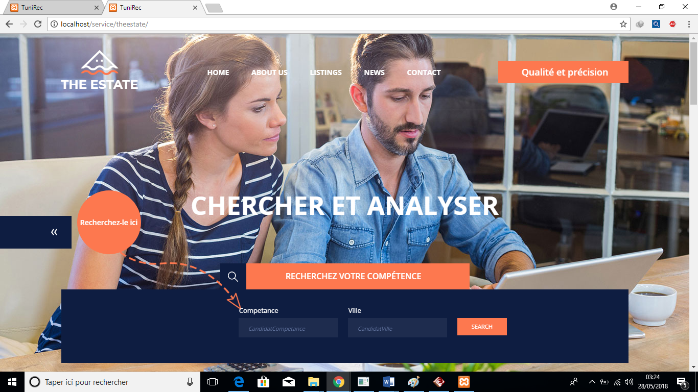
Introduction | Présentation générale | Analyse fonctionnelle | Analyse & conception | Réalisation | Conclusion & perspectives
Environnement de travail |l’implémentation
Recherche Compétence
Notes:
Cette interface contient quelques informations qui représentant la fonctionnalité et le domaine de travail. Il contient aussi deux champs compétence et ville pour la recherche de compétents.

Slide 33


Introduction | Présentation générale | Analyse fonctionnelle | Analyse & conception | Réalisation | Conclusion & perspectives
Environnement de travail |l’implémentation
Notes:
Nous allons maintenant présenter une petite vidéo qui explique toutes les taches offertes par notre site et service web.

Slide 34
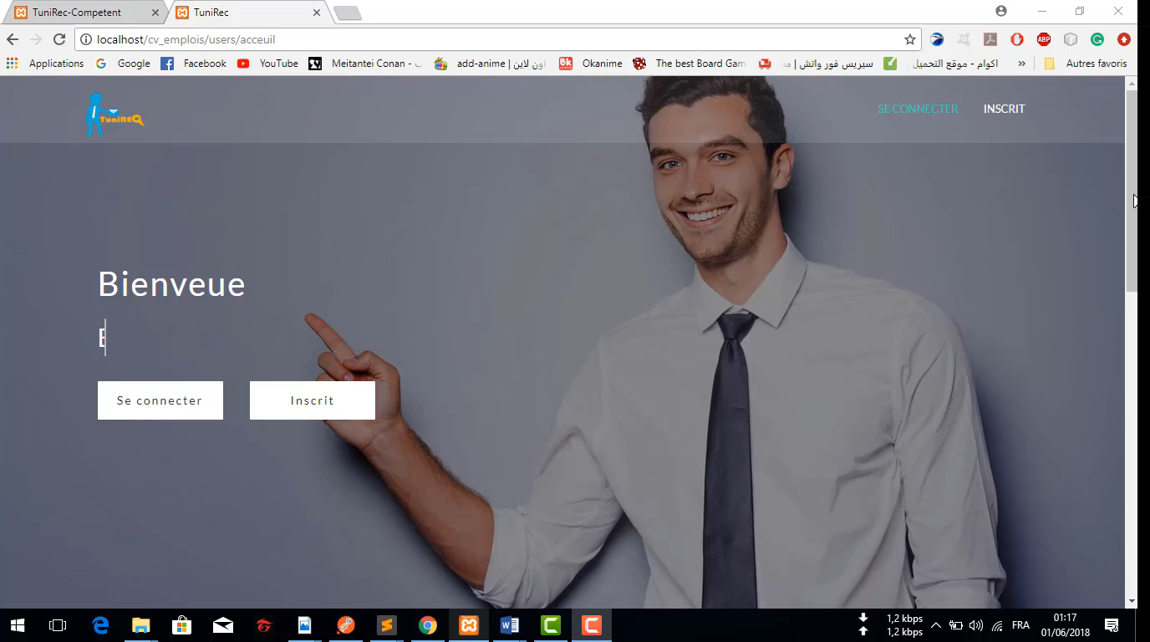
Introduction | Présentation générale | Analyse fonctionnelle | Analyse & conception | Réalisation | Conclusion & perspectives
Environnement de travail |l’implémentation

Slide 35
Introduction
1
Spécification des besoins
2
4
Analyse fonctionnelle
Plan
3
Analyse & conception
4
5
Réalisation
Conclusion & perspectives
6
Notes:
Je finit par une conclusion

Slide 36

Introduction | Présentation générale | Analyse et spécification | Conclusion & perspectives
Récapitulatif | Problèmes rencontrés| Perspectives
Récapitulatif
Une étude préalable commerciale pour définir les concepts du projet et ses principales fonctionnalités
Une spécification des besoins pour rendre le travail clair et compréhensible
Une Implémentation et test de l’application
Notes:
Pour récapituler tous ce qu’on a vu ensemble, on a fait d’abord ……

Slide 37
Introduction | Présentation générale | Analyse et spécification | Conclusion & perspectives
Récapitulatif | Problèmes rencontrés| Perspectives
Problèmes rencontrés
Maitrise des nouveaux logiciels et languages de programmation
Difficulté dans l’implémentation du site web.
Notes:
Durant la réalisation de notre projet, nous avons fait face à plusieurs problèmes qui sont principalement :

Slide 38

Merci Pour votre attention

